Slide 1
ZUZOHELL
Czyli gra typu„bullethell”
Autor: Zuzanna Dąbrowa

Slide 2
PLAN PREZENTACJI
Czym jest gra typu „bullethell”?
Omówienie projektu i jego struktury
Wprowadzenie do biblioteki pygame
Treść zadań
Źródła i bibliografia

Slide 3
Czym jest gra typu „bullethell”?
Termin „bullethell” odnosi się do podgatunku strzelanek, których głównym celem jest unikanie pozornie niekończących się fal kolorowych kul. W tych grach gracz steruje małym statkiem lub postacią, która lata wokół otoczenia, strzelając do fal wrogów, aż w końcu dotrze etapu z ostatecznym bossem. Prawdziwa strzelanka z bullethell sprawdza umiejętności gracza w rozpoznawaniu wzorów w strumieniu pocisków, a następnie poruszaniu się po ograniczonym polu.

Slide 4
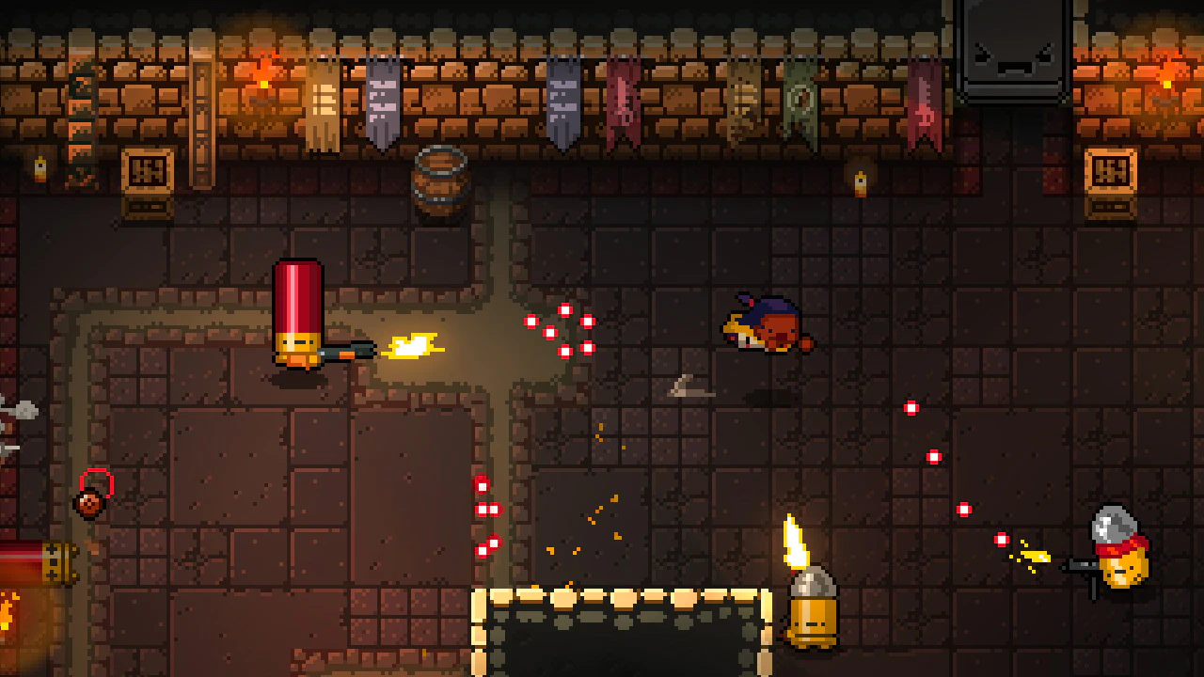
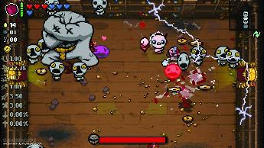
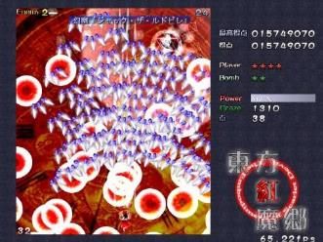
Przykłady popularnych gier bullethell
Enter the Gungeon - Doge Roll
The Binding of Issac - Edmund McMillen
Touhou EOSD – ZUN

Slide 5
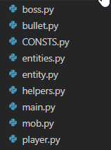




Omówienie projektu
Struktura projektu
-main.py
Główny plik. Obsługuje główną pętlę gry, wyświetlanie oraz zarządzanie ścieżkami dźwiękowymi
-CONSTS.py
Jest to plik zawierający listę stałych użytych w projekcie
-helpers.py
Zawiera funkcje, które obsługują często powtarzalne akcje w głównej pętli programu
-entities.py
Przechowuje zmienne z obiektami znajdującymi się aktualnie w grze
-entity.py
Klasa rodzic. Dziedziczą po niej klasy Mob, Bullet, Player, oraz Boss.

Slide 6

Omówienie biblioteki pygame
Instalacja: pip install pygame
To stworzona przez Pete Shinnersa biblioteka przeznaczona do tworzenia gier komputerowych oraz aplikacji multimedialnych w języku Python.
Pygame daje nam do dyspozycji GUI ( Graficzny interfejs użytkownika, )który umożliwia na wyświetlanie grafiki, odtwarzanie dźwięków, śledzenie czasu, obsługę myszy i joysticka, obsługę CD, czy renderowanie czcionek TTF.
Pygame jest darmowe, wydany na licencji LGPL
Można za jego pomocą tworzyć gry open source, freeware, shareware i komercyjne.

Slide 7
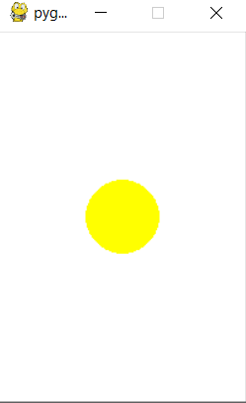
Podstawowa pętla gry
import pygame
pygame.init()
YELLOW = (255,255,0)
WHITE = (255, 255, 255)
WINDOW_W = 400
WINDOW_H = 600
screen = pygame.display.set_mode([WINDOW_W, WINDOW_H])
running = True
while running:
screen.fill(WHITE)
for event in pygame.event.get():
if event.type == pygame.QUIT:
running = False
pygame.draw.circle(screen, YELLOW, (WINDOW_W/2, WINDOW_H/2), 30)
pygame.display.update()
pygame.quit()

Slide 8
Przykładowa obsługa eventów
Dodatkowa uwaga: W przypadku, jeśli chcemy utrzymać akcję po naciśnięciu klawisza, powinniśmy skorzystać z keystate = pygame.key.get_pressed() W podanym przykładzie po lewej, aby wyświetlić informację o ruchu musimy od nowa wciskać odpowiedni klawisz.
for event in pygame.event.get():
if event.type == pygame.QUIT:
running = False
elif event.type == pygame.KEYDOWN:
if event.key == pygame.K_UP:
print("Player moved up!")
elif event.key == pygame.K_UP:
print("Player moved left!")
elif event.key == pygame.K_DOWN:
print("Player moved down!")
elif event.key == pygame.K_DOWN:
print("Player moved right!")

Slide 9
Obsługa muzyki
import pygame.mixer
pygame.mixer.init()
EXAMPLE_SOUND = pygame.mixer.Sound(‚yourpath/example.mp3’)
pygame.mixer.set_num_channels(0)
pygame.mixer.set_reserved(0)
pygame.mixer.Channel(0).play(EXAMPLE_SOUND, -1)
#można tez użyć po prostu
#EXAMPLE_SOUND.play()
Jak zatrzymać muzykę?
if pygame.mixer.Channel(1).get_busy() == True:
pygame.mixer.Channel(1).stop()

Slide 10
Inne funkcje, które mogą się przydać podczas
rozwiązywania zadań
Wstawienie ikony i podpisu gry na pasku
pygame.display.set_caption(„podpis")
icon = pygame.image.load(‚yourpath/img.png')
pygame.display.set_icon(icon)
class Player(pygame.sprite.Sprite):
def __init__(self):
pygame.sprite.Sprite.__init__(self)
self.image = pygame.Surface((50, 50))
self.image.fill((255,0,0))
self.rect = self.image.get_rect()
self.rect.center = (WIDTH / 2, HEIGHT / 2)
def update(self):
self.rect.x += 1
if self.rect.left < = 0:
self.rect.right = WIDTH
all_sprites = pygame.sprite.Group()
player = Player()
all_sprites.add(player)
Przykładowe użycie wbudowanej w pygame klasy Sprite . W rezultacie zobaczymy jeżdżący na ekranie kwadrat

Slide 11
UWAGA! Zadania są ze sobą powiązane!
1. Napisz grę, która po uruchomieniu wyświetli
kółko, które po przyciśnięciu klawiszy strzałek będzie
Poruszać się po całej planszy (kółko nie może wychodzić
poza obszar ekranu gry)
2. Napisz grę, która wykryje kolizję dwóch kółek.
Możesz do tego użyć pygame.sprite.Sprite(),
lub obliczyć wektor odległości pomiędzy nimi.
Jedno z kółek powinno mieć możliwość sterowania
Strzałkami. Kółka powinny zmienić kolor w trakcie
Kolizji.
Zadania
3. Zrób coś kreatywnego! Zamiast kółek spróbuj dodać własne obrazki. Dodaj dźwięk, który odtworzy się RAZ podczas rozpoczęcia kolizji, dodaj własny tytuł gry. Zaprogramuj ruch drugiego kółka.

Slide 12
https://realpython.com/pygame-a-primer/
https://riptutorial.com/pygame/example/18046/event-loop
https://stackoverflow.com/questions/29640685/how-do-i-detect-collision-in-pygame
https://www.pygame.org/docs/tut/SpriteIntro.html
https://www.pygame.org/news
https://www.giantbomb.com/bullet-hell/3015-321/
Źródła
Warto do nich zerknąć podczas
Rozwiązywania zadań

Slide 13
Dziękuję za uwagę

